Slide 1

Московский государственный технический университет им. Н.Э. Баумана
Факультет «Машиностроительные технологии» Кафедра «Электронные технологии в машиностроении»
Отчёт по дисциплине «Анализ и синтез технических решений» и «Научно-исследовательская работа» На тему: «Микрофрезерный станок для фрезерования печатных плат»
Выполнил: Нгуен Ван Хоат
Группа: МТ11-61Б
Руководитель: Рябов В.Т.

Slide 2
Задача
Изучить типы и конструкции шаговых двигателей.
Изучение МФС с ЧПУ.
Аппаратное устройство стенда «Микрофрезерный станок с ЧПУ».
Описание микроконтроллер семейства STM32.
Программное обеспечение QT.

Slide 3
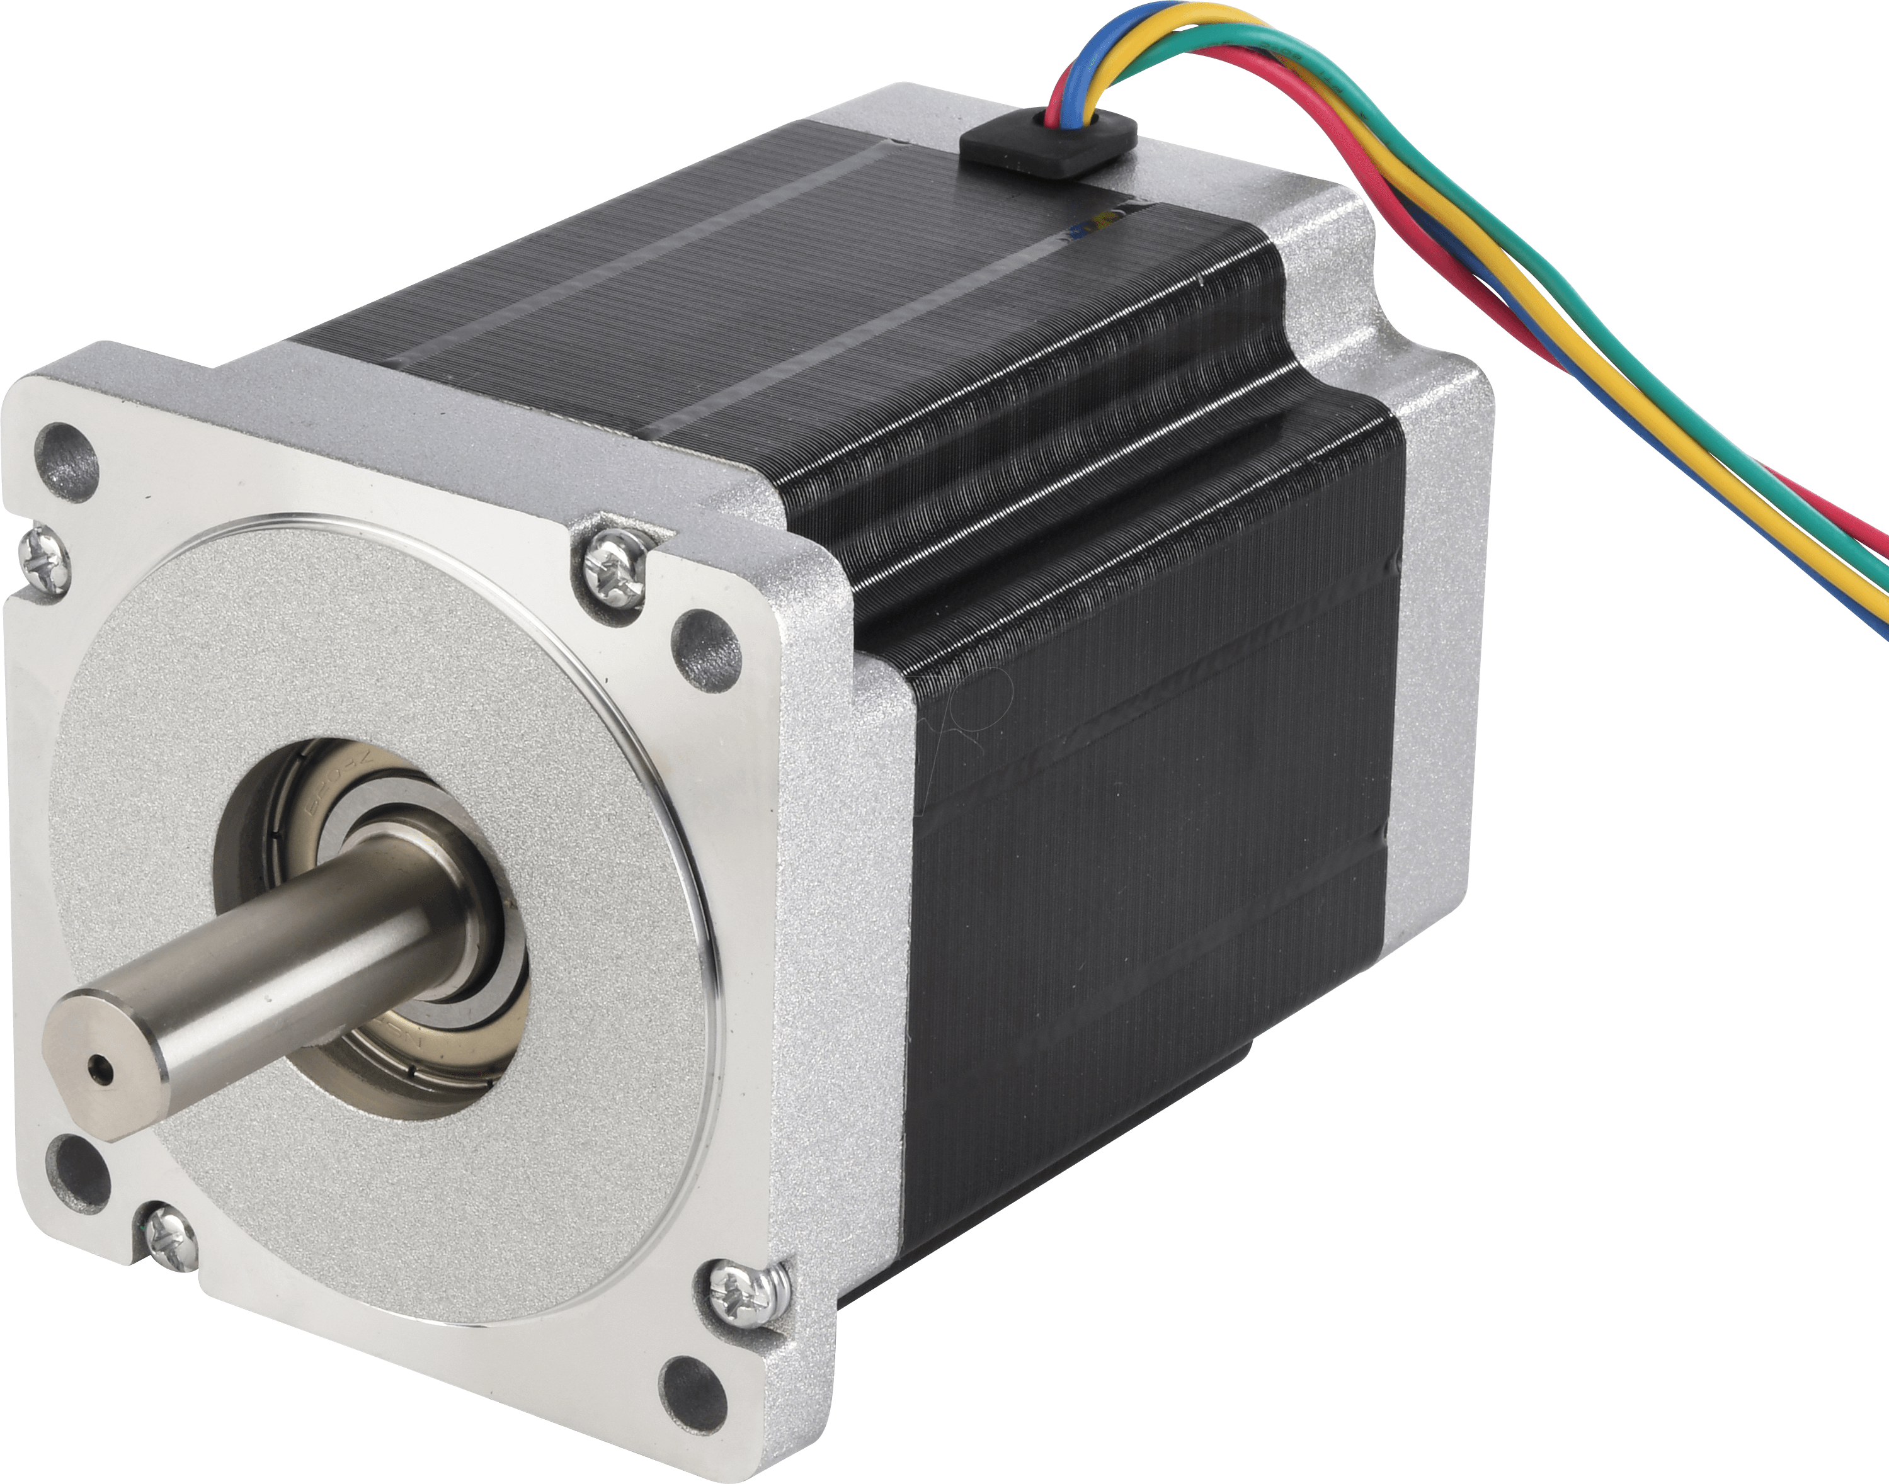
Шаговые двигатели
Шаговый двигатель (Stepper motor) - это вращающийся электродвигатель с дискретными угловыми перемещениями ротора, осуществляемыми за счет импульсов сигнала управления. Отличительной особенностью шагового двигателя является дискретное вращение, при котором заданному числу импульсов соответствует определенное число совершаемых шагов.

Slide 4
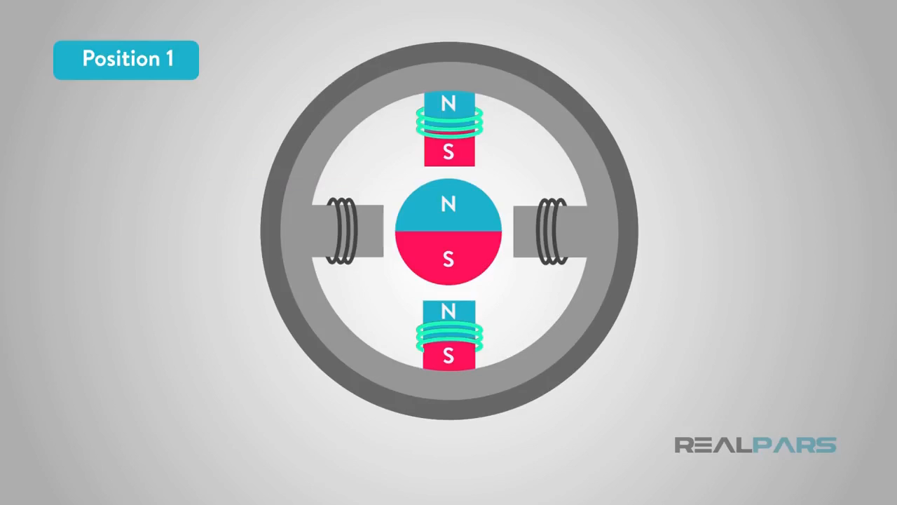
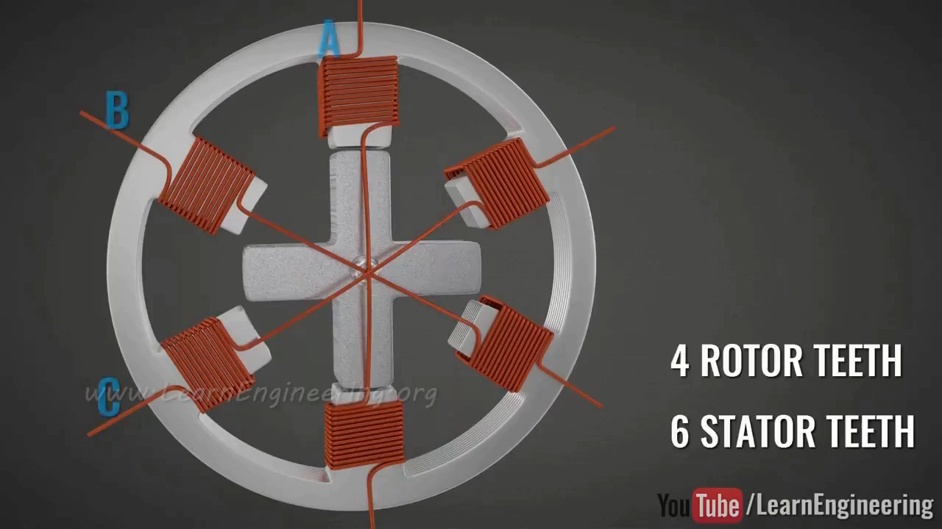
Типы и конструкции шаговых двигателей
Виды ШД по типу ротора
Двигатель с постоянными магнитами
Двигатель с переменным магнитным сопротивлением

Slide 5
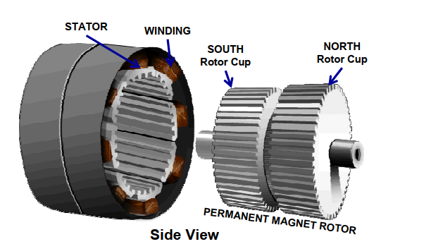
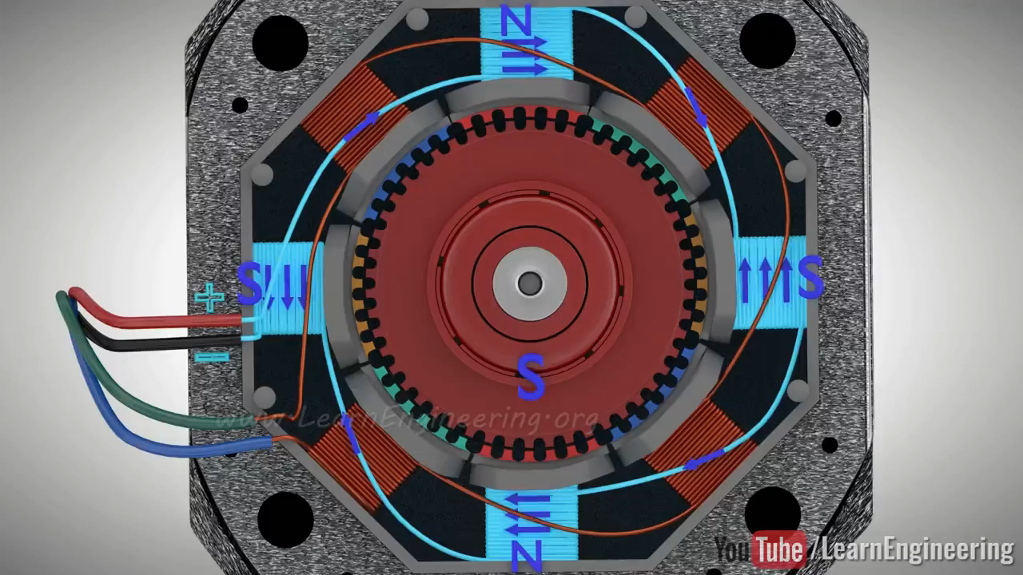
Типы и конструкции шаговых двигателей
Гибридный двигатель

Slide 6
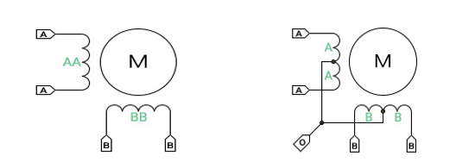
Типы и конструкции шаговых двигателей
Виды ШД по типу соединения электромагнитов статора
Биполярный двигатель и униполярный двигатель

Slide 7
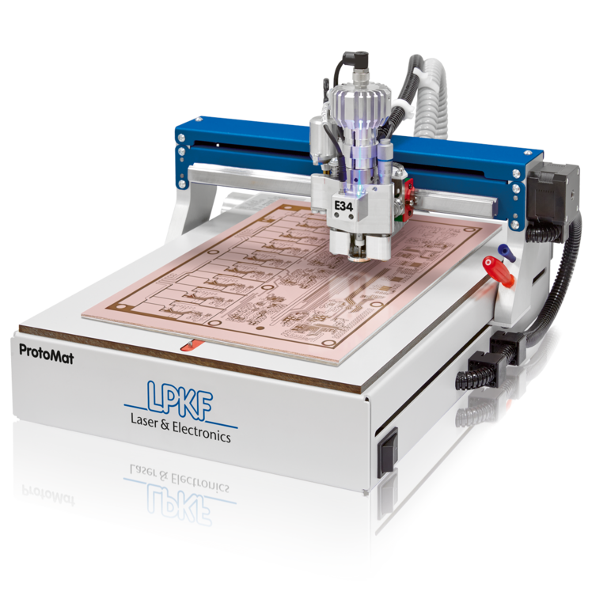
Описание микрофрезерного станка на базе STM32
МФС с ЧПУ предназначен для фрезерования фасонных поверхностей, тел вращения металлических и других заготовок, а также для сверления в них отверстий с высокой точностью.
Фрезерный станок для печатных плат

Slide 8
Основные элементы
Контроллер STM32
Шаговый двигатель
Датчик угла поворота
Шпиндель
Персональный компьютер
Блок питания
Драйвер шаговых двигателей
Коммутационная плата
Блок питания шпиндельной головки

Slide 9
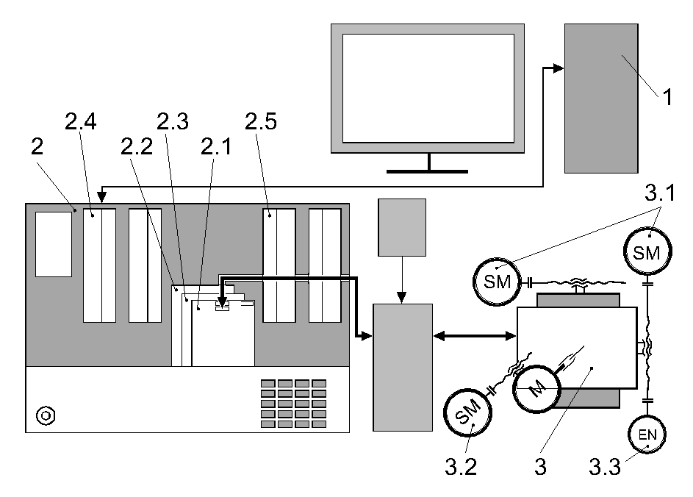
Аппаратное устройство стенда «Микрофрезерный станок с ЧПУ».
Персональный компьютер.
Узловой контроллер.
2.1. Микропроцессорная плата.
2.2. Плата программируемого ввода-вывода FastwelUNIOxx-5
2.3. Видеоадаптер Octagon 5420 (формат MicroPC).
2.4.Клеммные платы Fastwel TBI-24/0C (2 шт., монтаж на DIN-рейку).
2.5. Клеммные платы Fastwel TBI0/24C (2 шт., монтаж на DIN-рейку).
Координатный стол.
3.1. Шаговые двигатели по координатам X и Y.
3.2. Шаговый двигатель по координате Z.
3.3. Инкрементный энкодер.

Slide 10
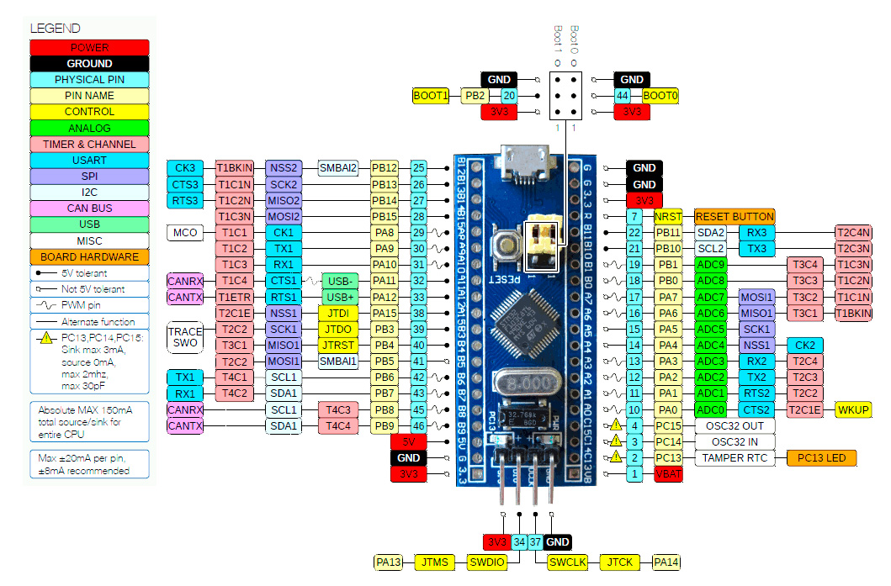
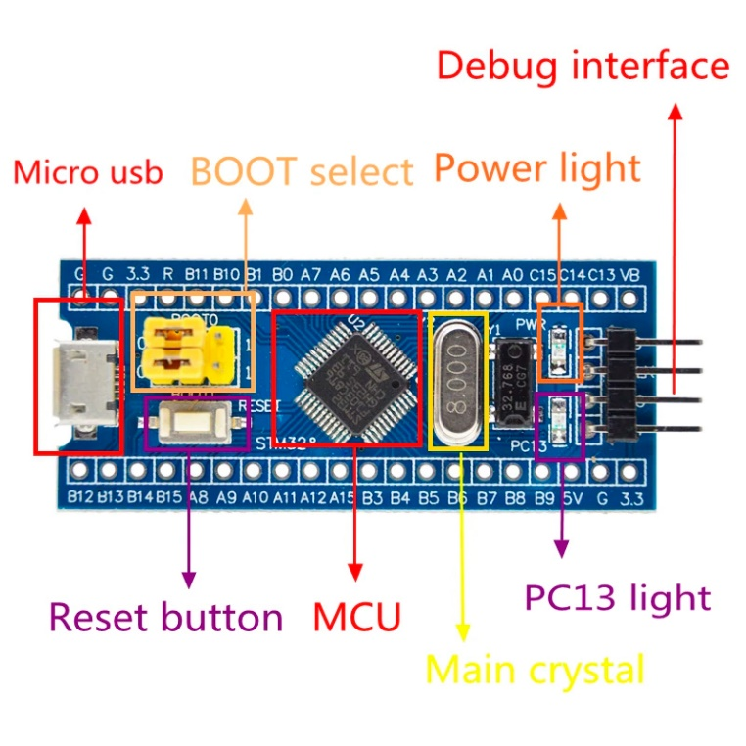
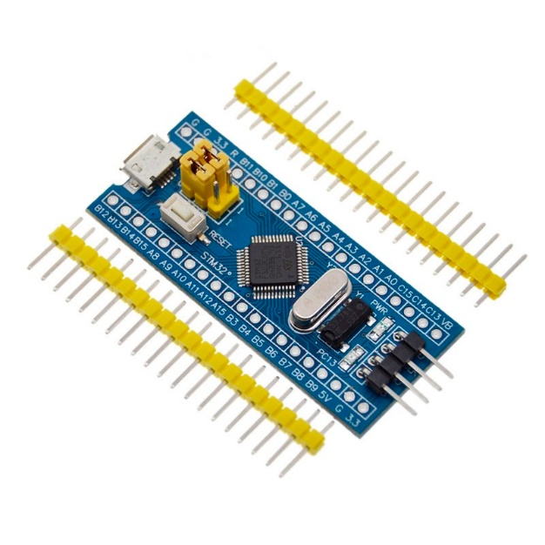
Описание микроконтроллер семейства STM32
Отладочная плата STM32F103C8T6

Slide 11
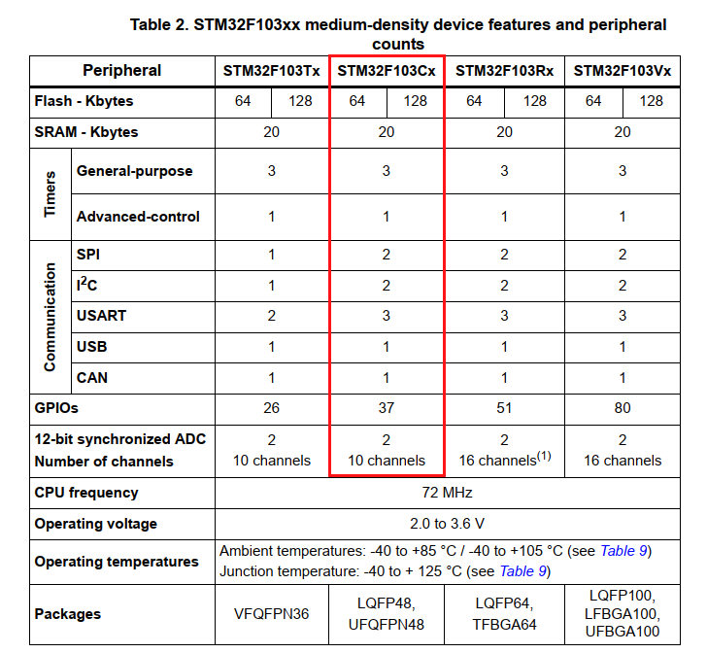
Описание микроконтроллер семейства STM32
Периферийное устройство на STM32F103

Slide 12

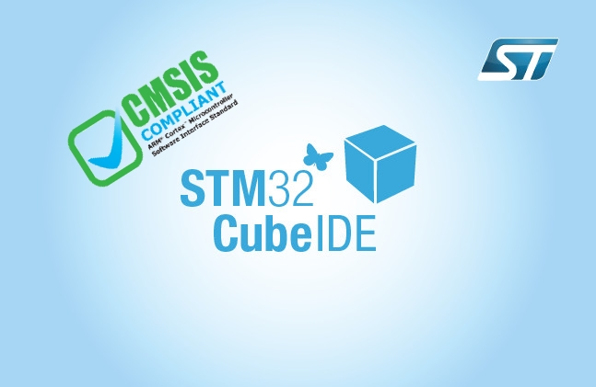
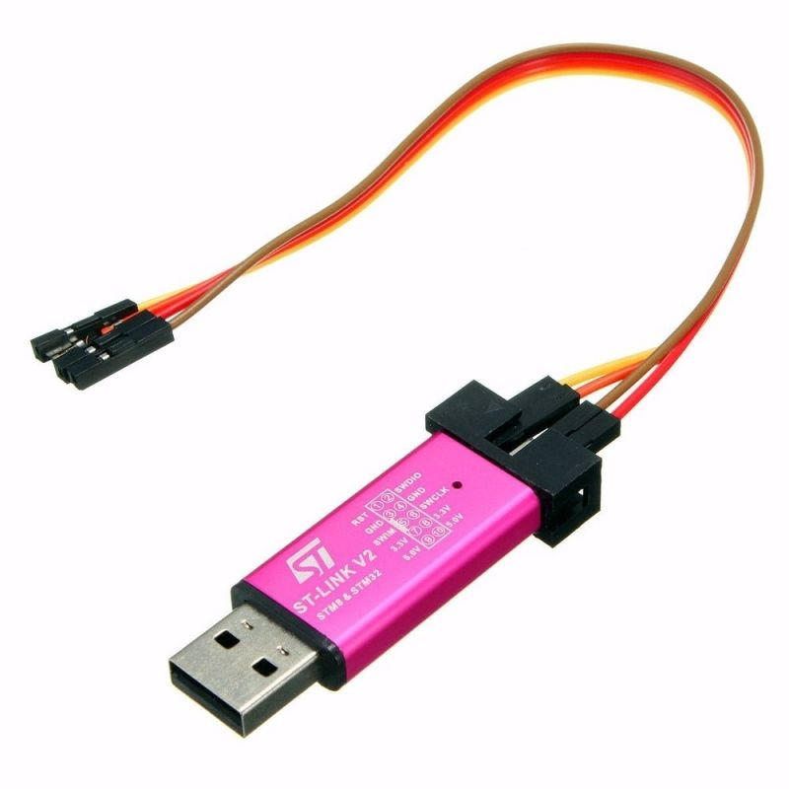

Описание микроконтроллер семейства STM32
ST-Link V2 программатор
Программы для программирования

Slide 13

Программное обеспечение QT
QT — кроссплатформенный фреймворк для разработки программного обеспечения на языке программирования C++. Есть также «привязки» ко многим другим языкам программирования: Python — PyQt, PySide; Ruby — QtRuby; Java — Qt Jambi; PHP — PHP-Qt и другие.

Slide 14
Программное обеспечение QT
Qt позволяет запускать написанное с его помощью программное обеспечение в большинстве современных операционных систем путём простой компиляции программы для каждой системы без изменения исходного кода. Включает в себя все основные классы, которые могут потребоваться при разработке прикладного программного обеспечения, начиная от элементов графического интерфейса и заканчивая классами для работы с сетью, базами данных и XML. Является полностью объектно-ориентированным, расширяемым и поддерживающим технику компонентного программирования.

Slide 15
Заключение
В данной работе мы посмотрили конструкции МФС и типы и конструкции шаговых двигателей.Отмечается,что семейство STM32 является одной из самых популярных контроллеров в мире. Он применяется в многих областях, например в автомобильной электронике, промышленной автоматике, для оборудования для беспроводной связи и т.д.
В конце работы мы познакомились с программой QT. Для изучения программирования этой программы нам надо прочитать примеры и уроки для программиорования и особенно изучать Объектно-ориентированное программирование на базе C++.

Slide 16
Спасибо за внимание!

